Slide 1


Факультет компьютерных наук Департамент программной инженерии Курсовая работа JavaFX ПРИЛОЖЕНИЕ «КВАТЕРНИОНЫ В 3D ГРАФИКЕ»
Выполнил студент группы БПИ175
Т.О. Мартиросян
Научный руководитель:
Канд. техн. наук., профессор Е.М. Гринкруг
Высшая школа экономики, Москва, 2019
www.hse.ru

Slide 2

КРАТКОЕ ОПИСАНИЕ ПРОЕКТА
Неприятный ход дел
фото
Тема осталась неусвоенной
Новая тема
Недовольные студенты
Сложно заниматься предметом дальше
Низкие оценки
Презрение к математике и линейной алгебре
фото
Высшая школа экономики, Москва, 2019
Notes:
Часто такое бывает, что студент или школьник изучивший новую тему по математической дисциплине сталкивается с проблемой абсолютного непонимания зачем ему это надо и что это вообще такое. Такое часто бывает в линейной алгебре, где понятия достаточно абстрактны, но от этого их прикладное назначение отнюдь не умаляется. Не понимая что из себя представляет некоторый элемент из учебного материала студент испытывает сильные неудобства при решении задач. В его сознании никак не укладывается "а что это вообще? И как мне это пригодится" говорит он.

Slide 3
КРАТКОЕ ОПИСАНИЕ ПРОЕКТА
Приятный ход дел
фото
Визуализация
Все довольны!
Материал ясен
Прекрасные оценки
Любовь к науке
Новая тема
Недовольные студенты
фото
фото
Высшая школа экономики, Москва, 2019
Notes:
Решение просто. Надо показать как применяются эти абстрактные понятия, представить их визуально. Таким образом пойми студент один раз что любая матрица это представление некоторого линейного преобразования, жить ему станет легче. В данной курсовой работе я постарался показать как используются кватернионы в 3d графике для вращения объектов.

Slide 4
ЦЕЛЬ И ЗАДАЧИ РАБОТЫ
Цель работы Разработка приложения на для визуализации применения кватернионов в 3D графике средствами JavaFX.
Задачи работы
Создание 3D сцены с объектами на ней(сфера или куб)
Возможность посмотреть объект с разных сторон
Отображение информации о примененном для вращения кватернионе
Для куба - вращение объекта в пространстве относительно заданной оси при помощи кватерниона
Для сферы - возможность указать точки на ней, по котором будет сформирован кватернион, вращающий сферу таким образом, что одна точка перейдет в другую, возможность приближать и отдалять камеру.
фото
фото
фото
Высшая школа экономики, Москва, 2019
Notes:
Однако, стоит понимать что этим возможности кватерниона не ограничиваются. Почему кватернион? Как вообще можно делать вращения в пространстве? Матрицы поворота. Углы Эйлера. Кватернионы. Матрицы поворота обладают вычислительной сложностью гораздо выше чем кватернионы. И их интерполяция тоже достаточно сложная. Углы Эйлера страдают от проблемы шарнирного замка. Какие цели и функции.

Slide 5



ОСНОВНЫЕ ТЕХНОЛОГИИ
Программа написана на языке программирования Java.
Для создания UI и работой с 3D использовалась JavaFx и Scene Builder.
Язык разметки FXML
фото
фото
Высшая школа экономики, Москва, 2019

Slide 6
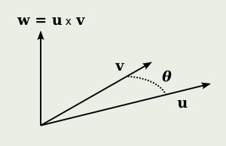

САМОЕ ИНТЕРЕСНОЕ В ПРОЕКТЕ
Нахождение кватерниона вращения между двумя векторами
Ось вращения - векторное произведение векторов v и u
фото
Угол вращения можно найти используя свойства векторного или скалярного произведения:
фото
$$[w, x, y, z] = [cos(alpha/2), sin(alpha/2)∗vx, sin(alpha/2)∗vy, sin(alpha/2)∗vz]$$
$$где alpha −угол вращения, а vx,vy,vz −координаты вектора оси вращения$$
Высшая школа экономики, Москва, 2019
Notes:
Самое интересное в работе.
К интересным и сложным частям работы я бы отнес такие моменты как поиск кратчайшего угла между двумя точками на сфере, реализацию интерполяции двух кватернионов.

Slide 7
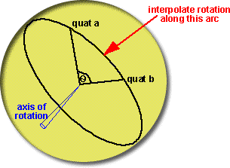
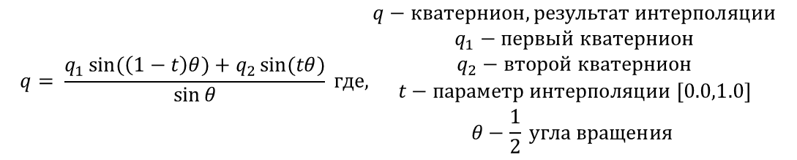
САМОЕ ИНТЕРЕСНОЕ В ПРОЕКТЕ
Интерполяция кватернионов для анимации
$$q= \frac{q_{1}\sin{(\left(1−t\right)θ)}+q_{2}\sin{(tθ)}}{\sin{θ}} где, \begin{matrix}q−кватернион, результат интерполяции \\ q_{1}−первый кватернион \\ q_{2}−второй кватернион \\ t−параметр интерполяции [0.0,1.0] \\ θ−\frac{1}{2} угла вращения \end{matrix}$$
фото
фото
Высшая школа экономики, Москва, 2019

Slide 8
ОСНОВНЫЕ РЕЗУЛЬТАТЫ РАБОТЫ
фото
Демонстрация
фото
фото
Высшая школа экономики, Москва, 2018

Slide 9

ВЫВОДЫ ПО РАБОТЕ
Пути дальнейшего развития:
Добавить возможность загрузить собственный 3D объект
Показать промежуточные кватернионы применяемы при интерполяции
Показать другие возможные применения кватернионов
Добавить визуализации касательно других разделов алгебры
фото
фото
Высшая школа экономики, Москва, 2019

Slide 10
ВЫВОДЫ ПО РАБОТЕ
Вывод:
Было реализовано приложение, выполняющее вс поставленные задачи. Приложение может быть применено в учебных и демонстрационных целях.
фото
фото
фото
Высшая школа экономики, Москва, 2019

Slide 11
ВЫВОДЫ ПО РАБОТЕ
Список используемой литературы:
[1] ГОСТ 19.201-78 Техническое задание. Требования к содержанию и оформлению. //Единая система программной документации. – М.: ИПК Издательство стандартов, 2001.
[2] ГОСТ 19.103-77 Обозначения программ и программных документов. //Единая система программной документации. – М.: ИПК Издательство стандартов, 2001.
[3] ГОСТ 19.105-78 Общие требования к программным документам. //Единая система программной документации. – М.: ИПК Издательство стандартов, 2001.
[4] Maths - Quaternion Interpolation (SLERP) [Электронный ресурс]. — Режим доступа: URL: https://www.euclideanspace.com/maths/algebra/realNormedAlgebra/quaternions/slerp/index.htm (11.05.2019)
[5] В.И. Арнольд Геометрия комплексных чисел, кватернионов и спинов [Текст] // В.И. Арнольд – МЦНМО, 2009 – 40 с.
фото
фото
Высшая школа экономики, Москва, 2019

Slide 12
Факультет компьютерных наук Департамент программной инженерии Курсовая работа JavaFX ПРИЛОЖЕНИЕ «КВАТЕРНИОНЫ В 3D ГРАФИКЕ»
Выполнил студент группы БПИ175
Т.О. Мартиросян
Научный руководитель:
Канд. техн. наук., профессор Е.М. Гринкруг
Высшая школа экономики, Москва, 2019
www.hse.ru

